Slide 1



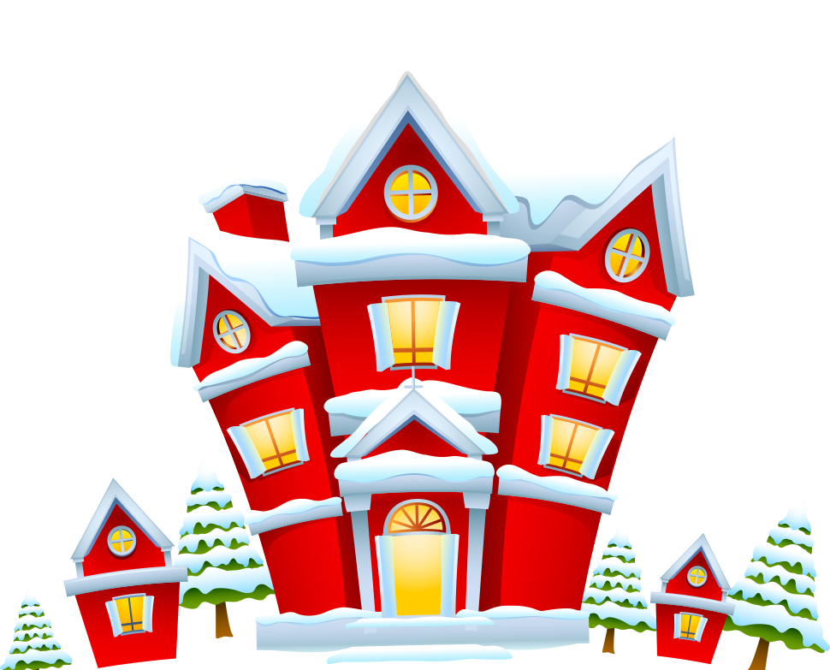

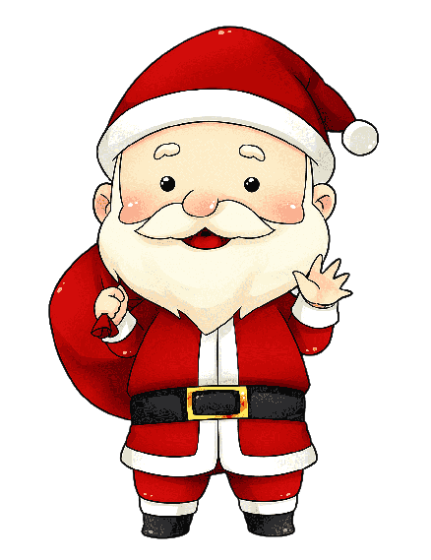
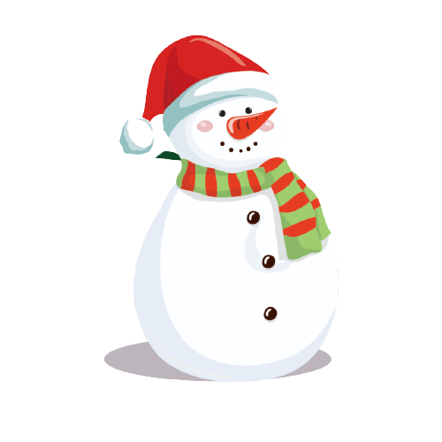
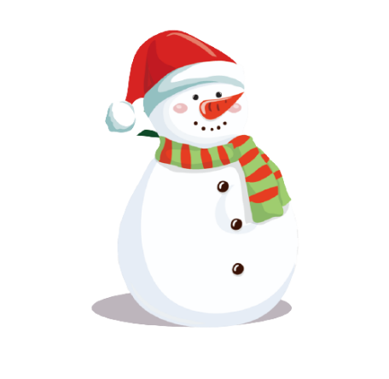
BÀI 31
(Tiết 2)

Slide 2





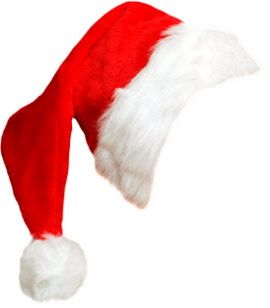



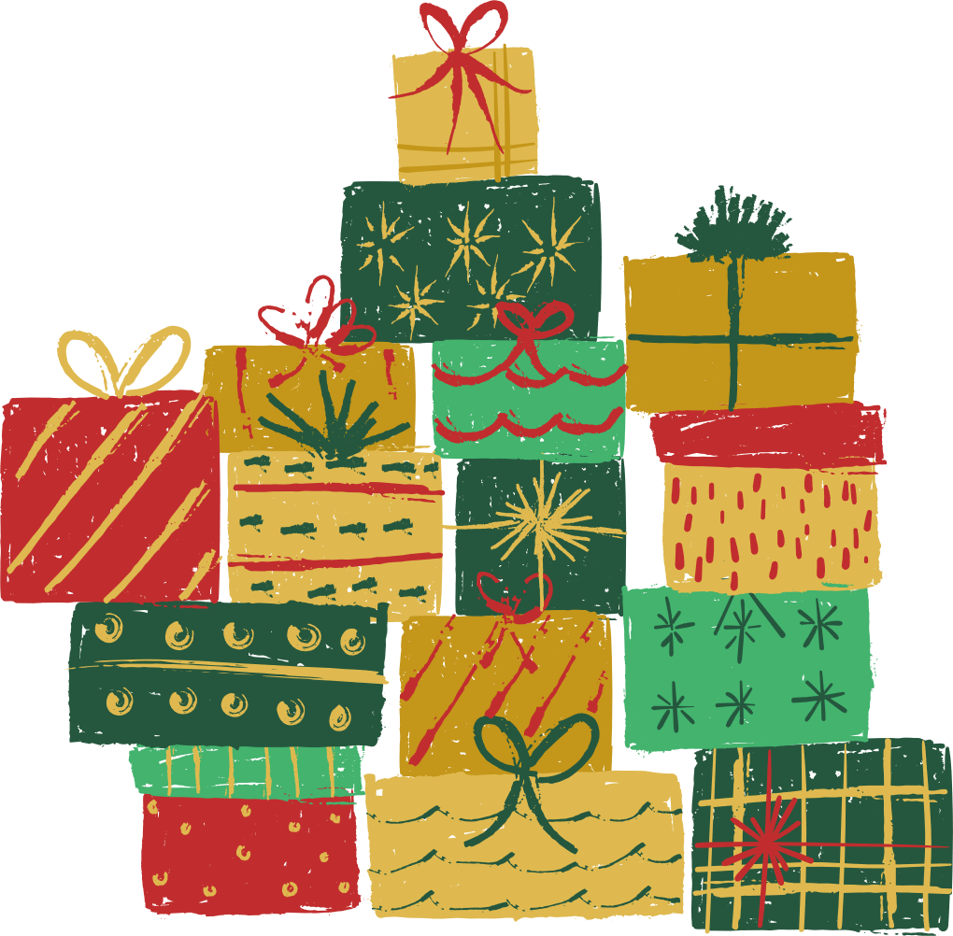

Slide 3






Slide 4
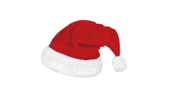


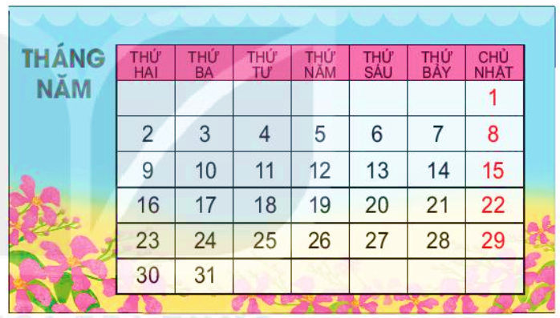
Xem tờ lịch tháng 5 rồi trả lời câu hỏi.
Tháng 5 có
31 ngày.
Tháng 5 có bao nhiêu ngày?

Slide 5
Xem tờ lịch tháng 5 rồi trả lời câu hỏi.
Tháng 5 có 5 ngày thứ Ba, đó là ngày 3, 10, 17, 24, 31.
Tháng 5 có bao nhiêu ngày thứ Ba, đó là những ngày nào?

Slide 6
Xem tờ lịch tháng 5 rồi trả lời câu hỏi.
Ngày 19 tháng 5 là sinh nhật Bác Hồ. Ngày đó là thứ mấy?
Ngày 19 tháng
5 là sinh nhật Bác Hồ. Ngày đó là
thứ Năm.

Slide 7
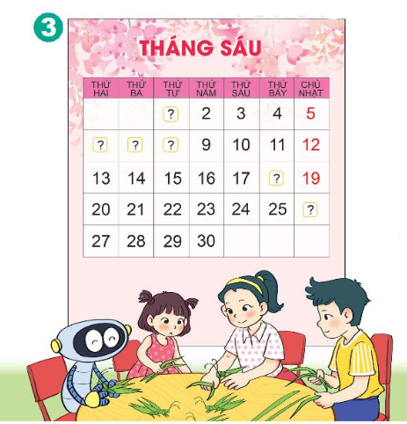
a) Nêu các ngày còn thiếu trong tờ lịch tháng 6 ở bên.
1
6
7
8
18
26

Slide 8
b) Xem tờ lịch bên rồi trả lời câu hỏi.
1
6
7
8
Ngày Quốc tế Thiếu nhi 1 tháng 6 là thứ mấy?
Ngày Quốc tế Thiếu nhi 1 tháng 6 là
thứ Tư
18
26

Slide 9
b) Xem tờ lịch bên rồi trả lời câu hỏi.
1
Nếu hôm nay
là thứ Năm ngày 16 tháng 6 thì thứ Năm tuần trước là ngày nào?
Thứ Năm tuần trước là ngày 9.
6
7
8
18
26

Slide 10
b) Xem tờ lịch bên rồi trả lời câu hỏi.
1
Nếu hôm nay
là thứ Năm ngày 16 tháng 6 thì thứ Năm tuần sau là ngày nào?
Thứ Năm tuần sau
là ngày 23.
6
7
8
18
26

Slide 11




